Slide 1
XXIII canto i giochi in onore di Patroclo

Slide 2
TRAMA
In onore della morte di Patroclo, Achille, suo grandissimo amico, organizza giochi funebri. La notte prima della cerimonia Pelide si trovava sulla riva del mare e mentre dormiva gli parve in sogno Patroclo, egli gli promise che per fargli onore avrebbe ucciso Ettore e che non lo avrebbe mai dimenticato, inoltre fecero un accordo, una volta morto Achille le ceneri sarebbero state aggiunte a quelle di Patroclo. La mattina seguente tutti gli Achei si incamminarono verso la montagna per procurare la legna che sarebbe servita per l’incenerimento del corpo del defunto. Prepararono quindi il rogo, le fiamme iniziarono a prendere volume ma all’ arrivo di Lucifero tutto si spense. Selezionarono poi le ceneri lasciando l’urna aperta per inserire in futuro quelle di Achille. Iniziano così i giochi.

Slide 3
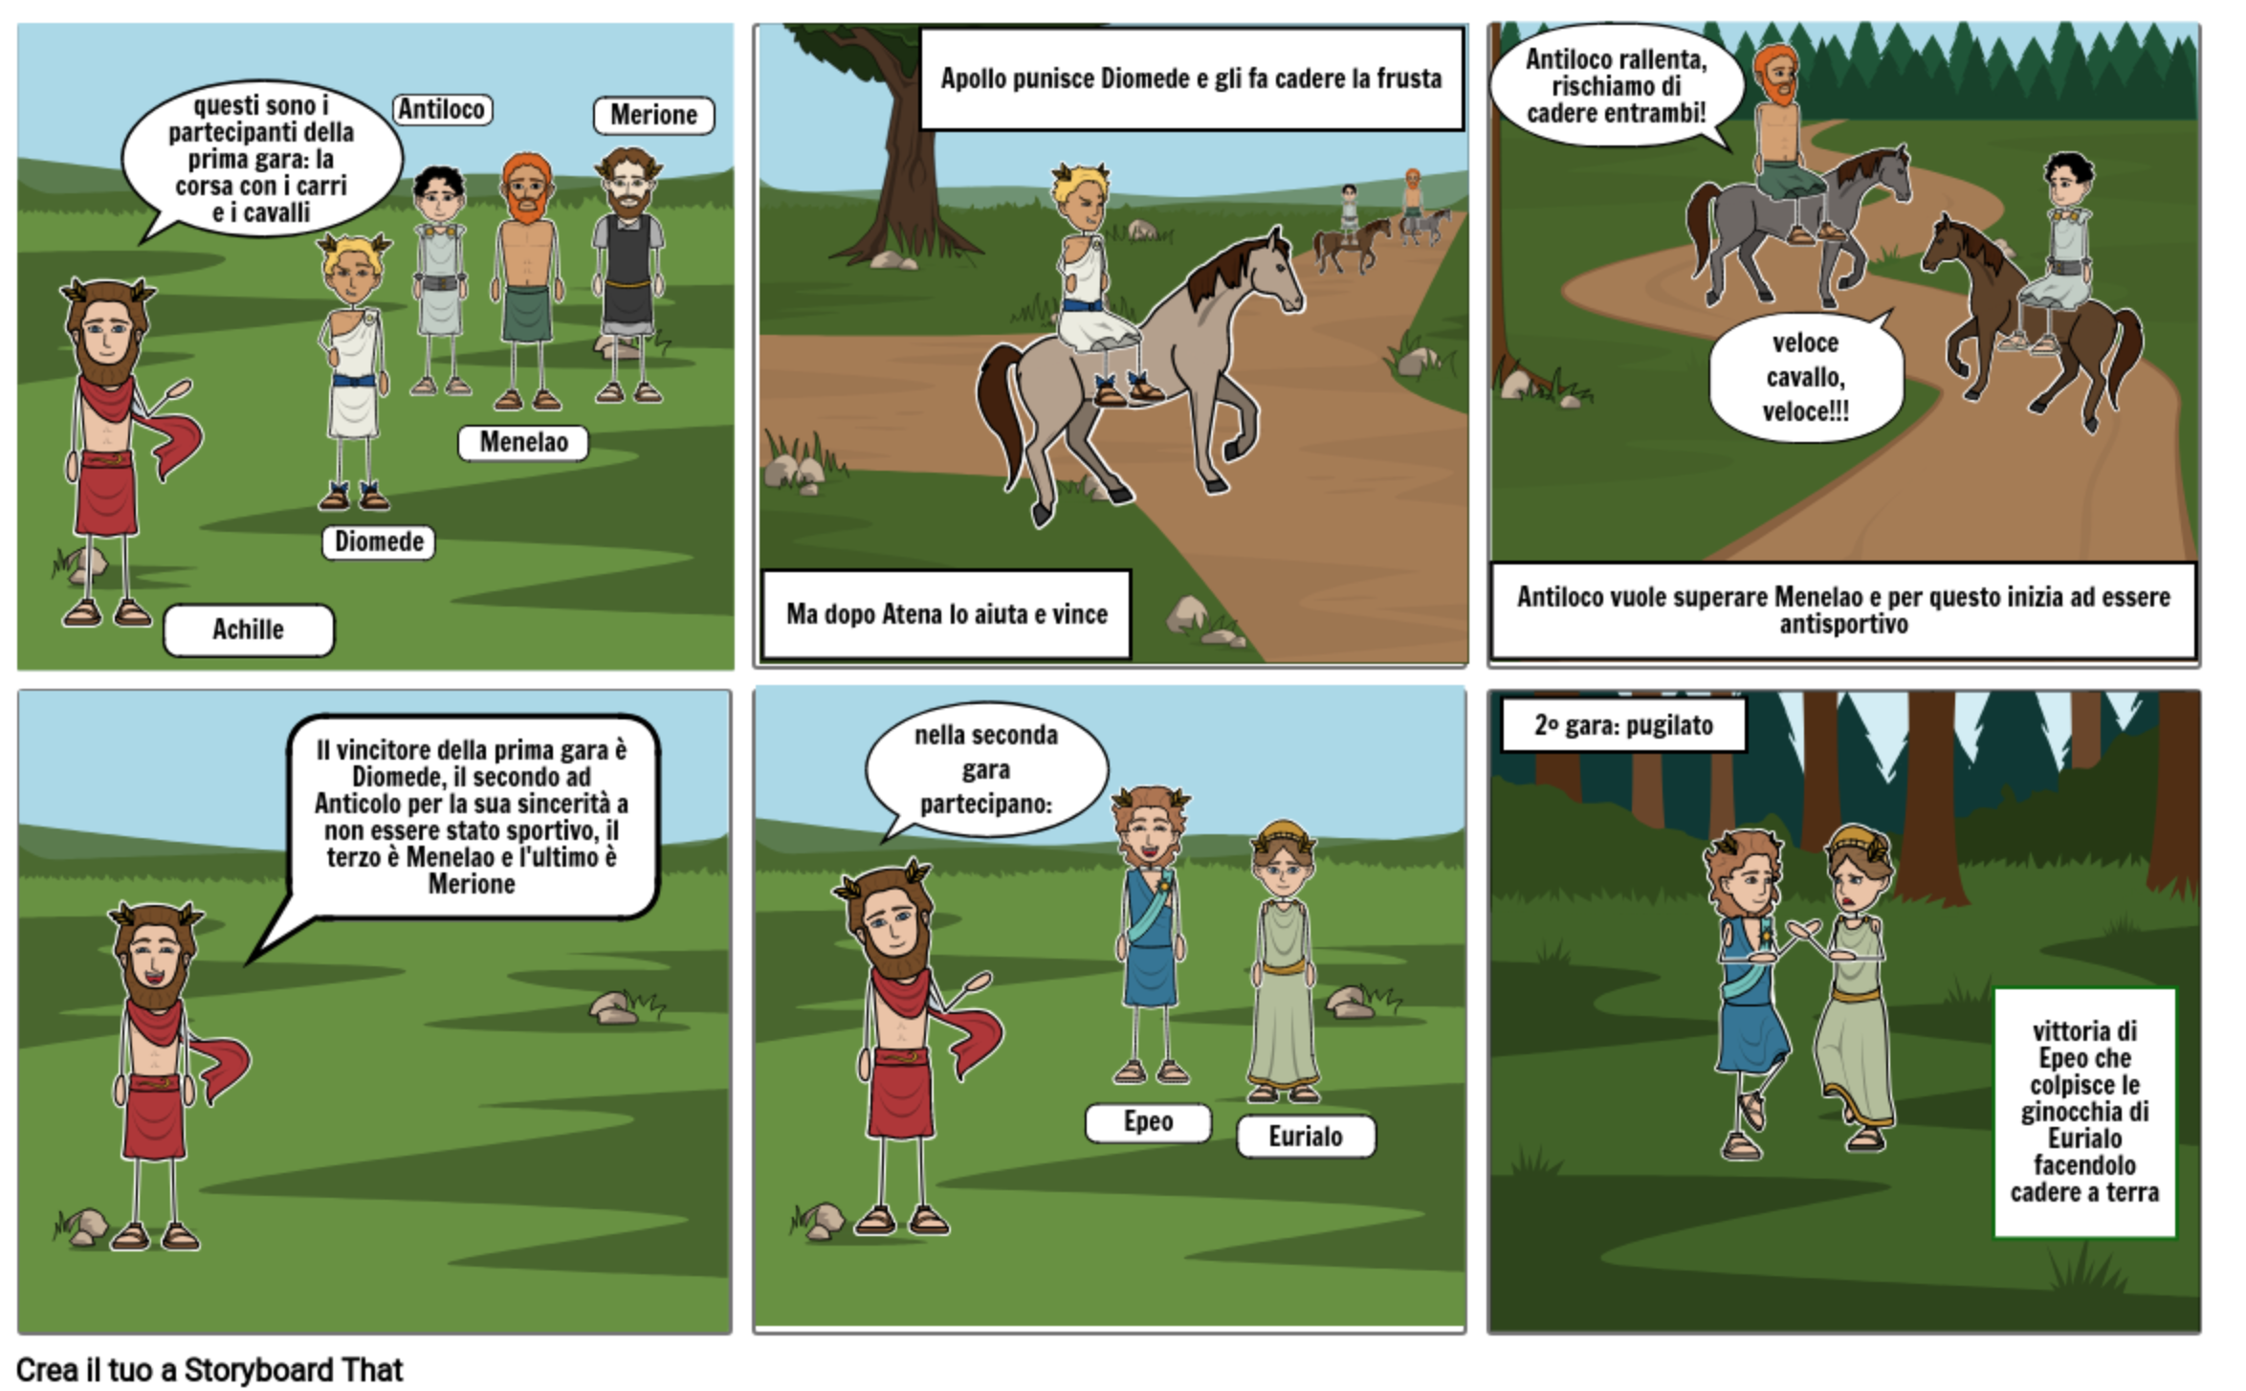

Slide 4
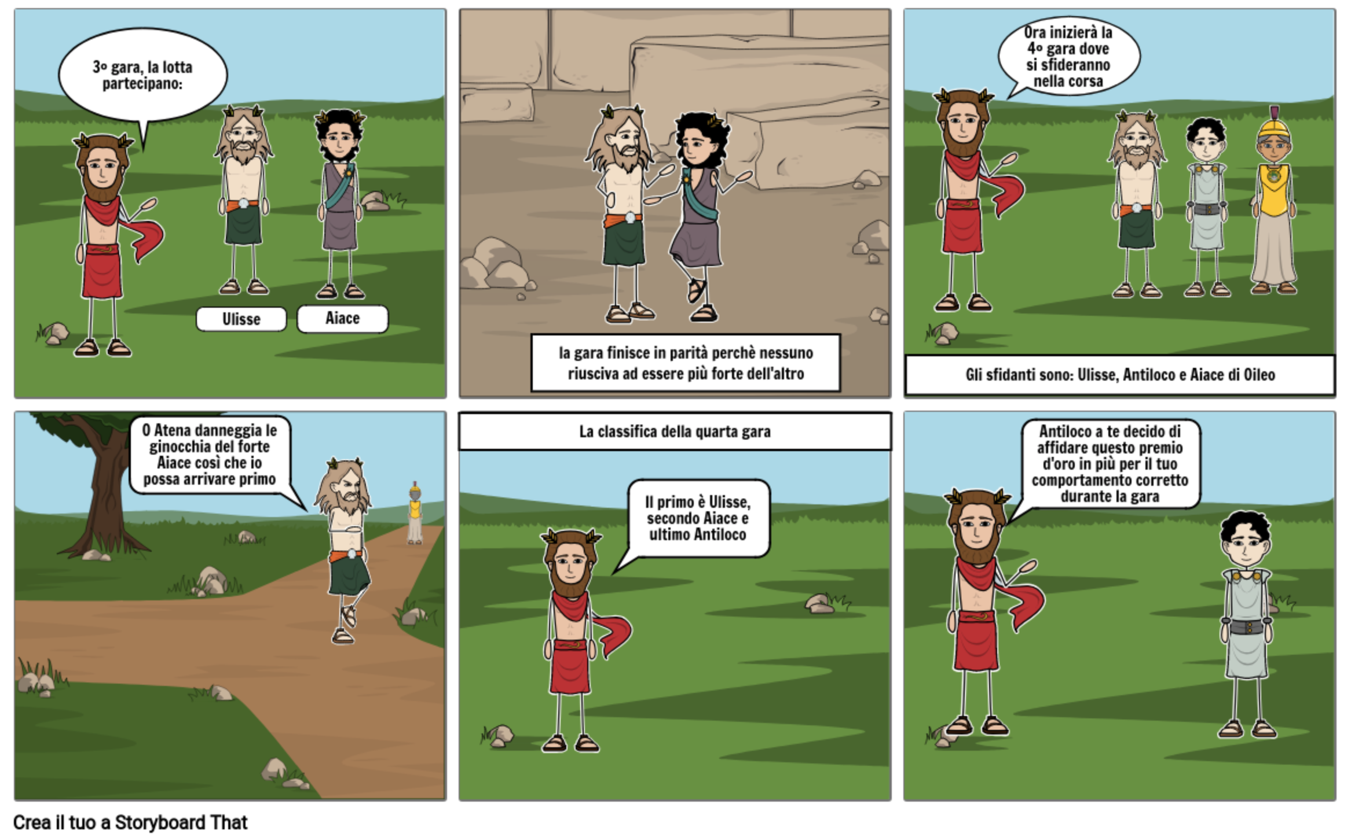

Slide 5
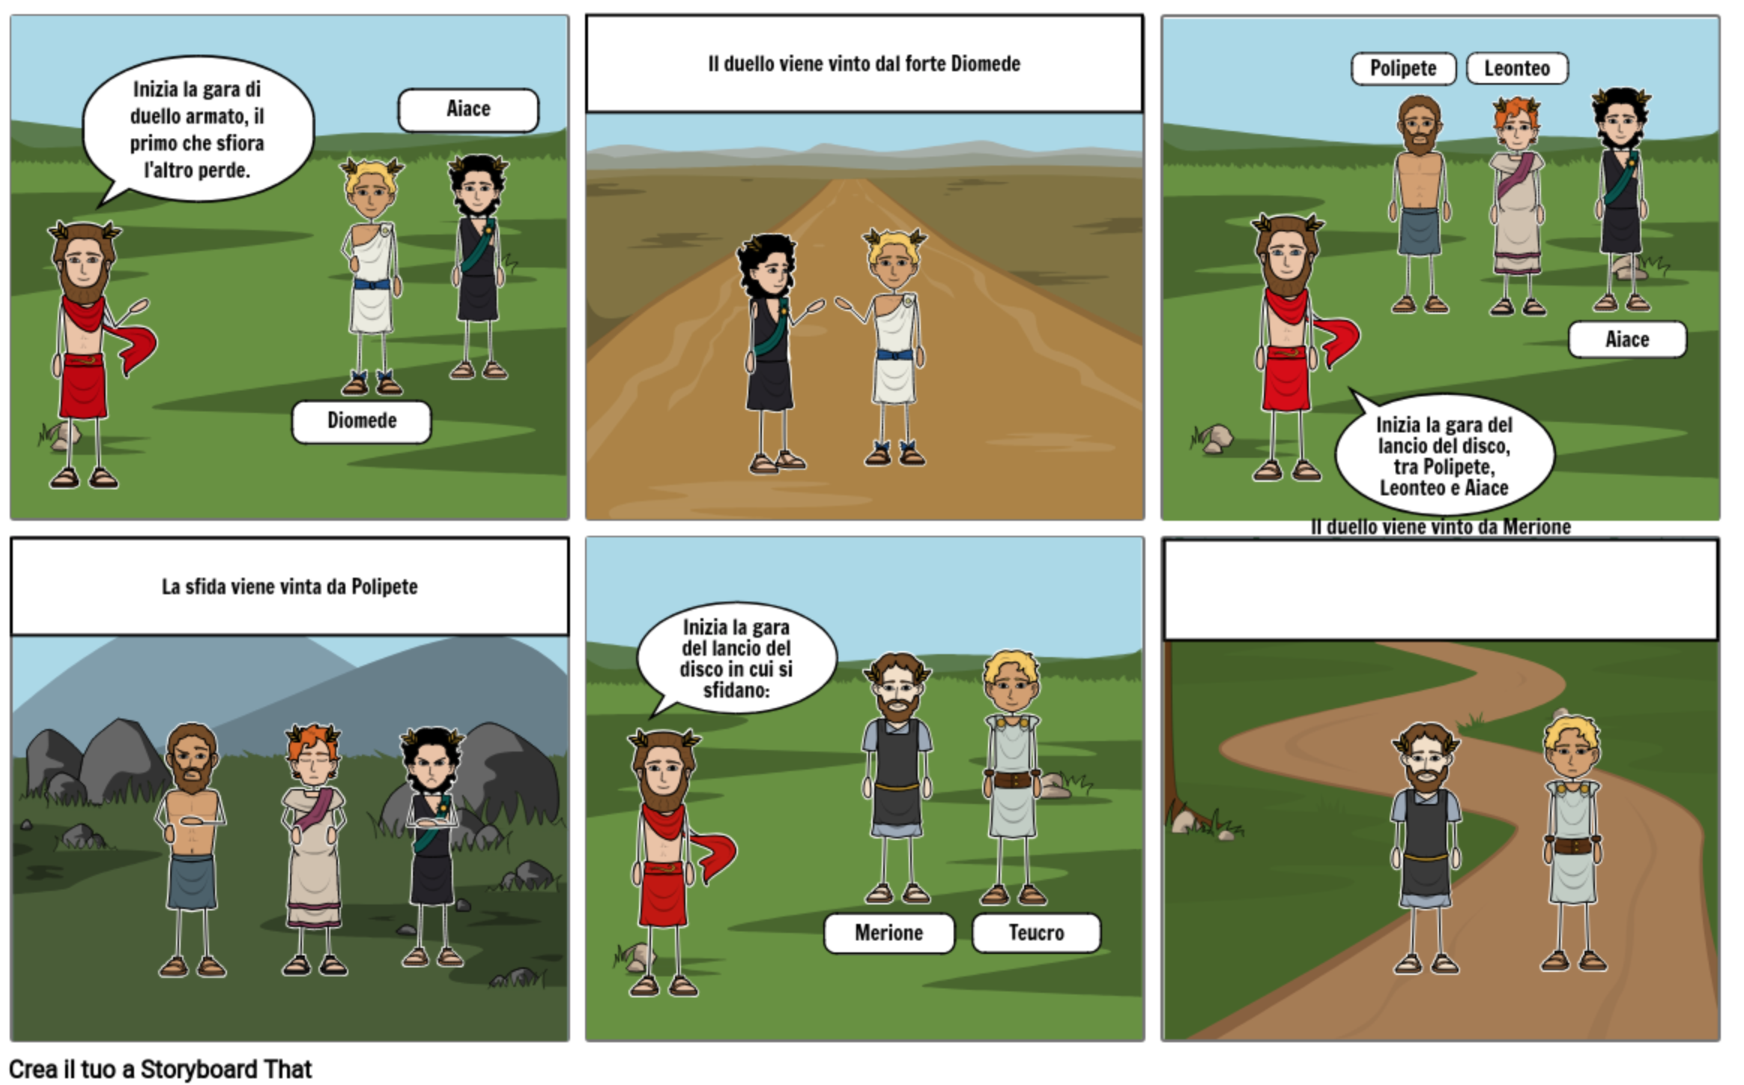

Slide 6
